Slide 1
PRIJE I POSLIJE – učenici za Dan planeta Zemlje 2014..

Slide 2
Naziv razednog projekta: Spremnici su spremni
Osnovna škola: Skalice
Razred: 4.a
Učiteljica: Vinka Bakarić

Slide 3
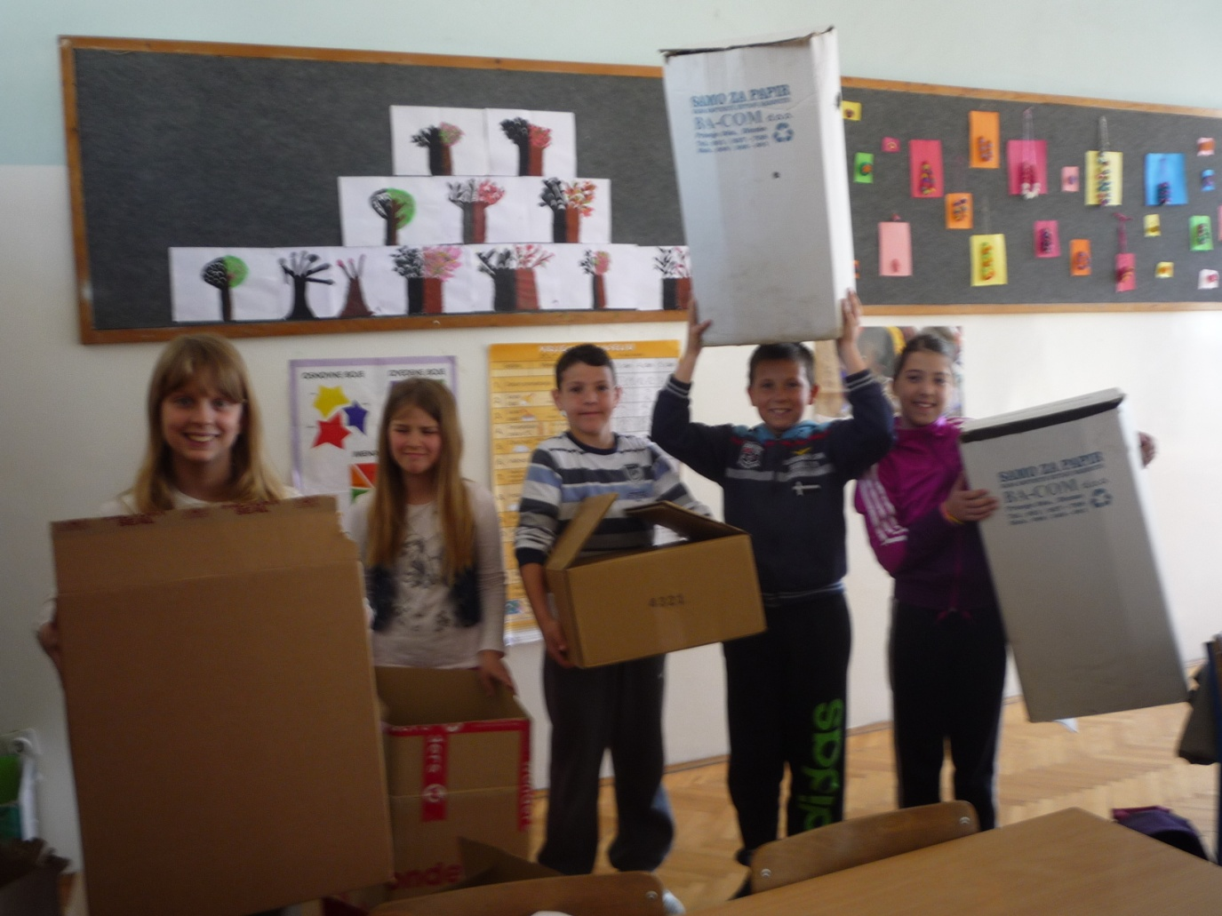
Ove godine odlučili smo napraviti spremnike za odvojeno prikupljanje pojedinih vrsta otpada

Slide 4
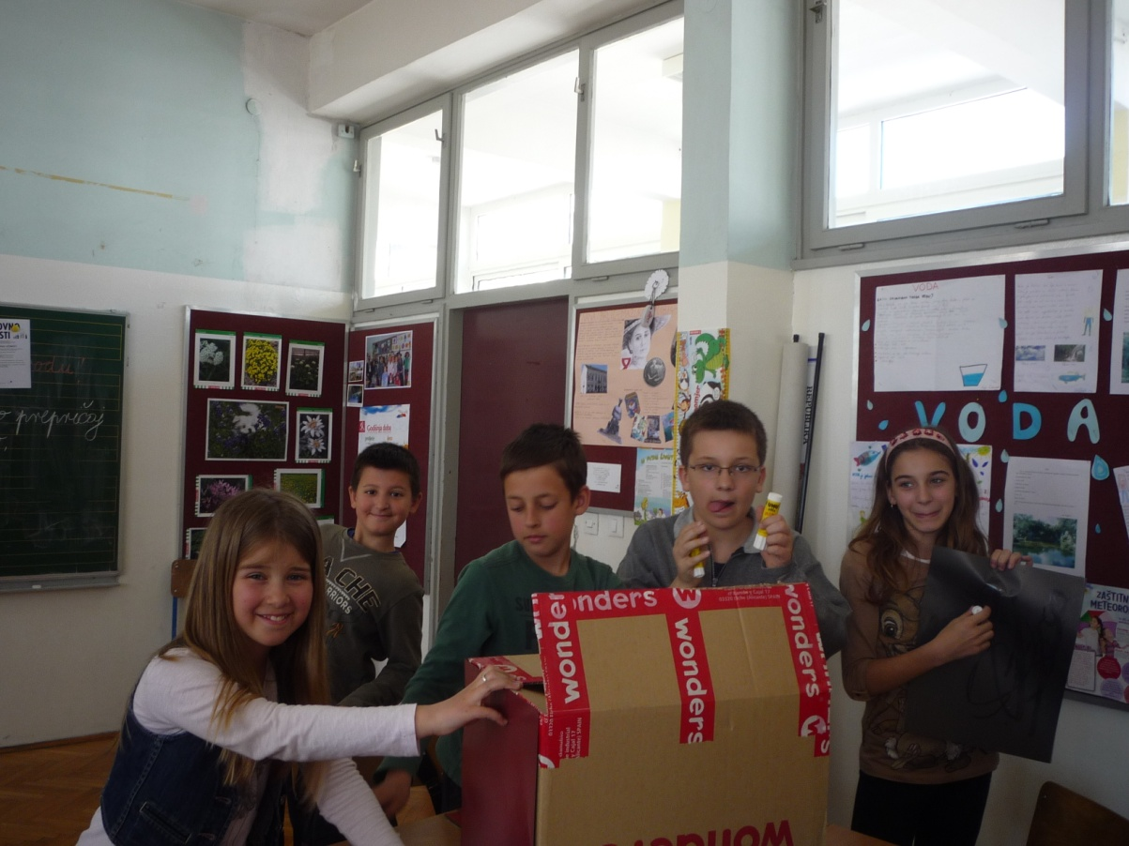
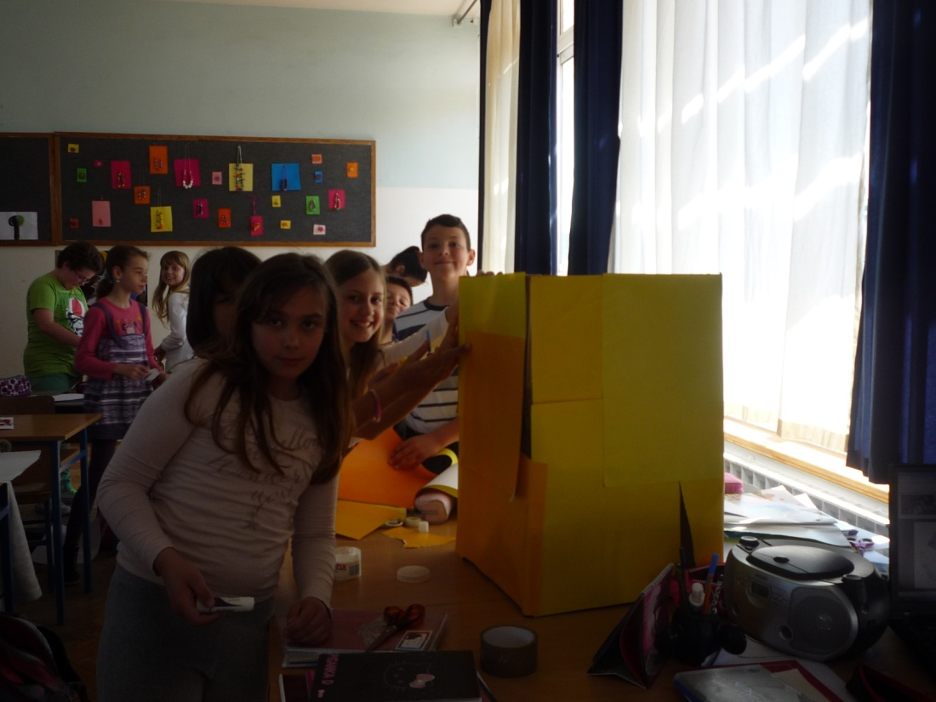
Prikupili smo mnogo starih kutija
Od njih smo pravili spremnike za otpad

Slide 5
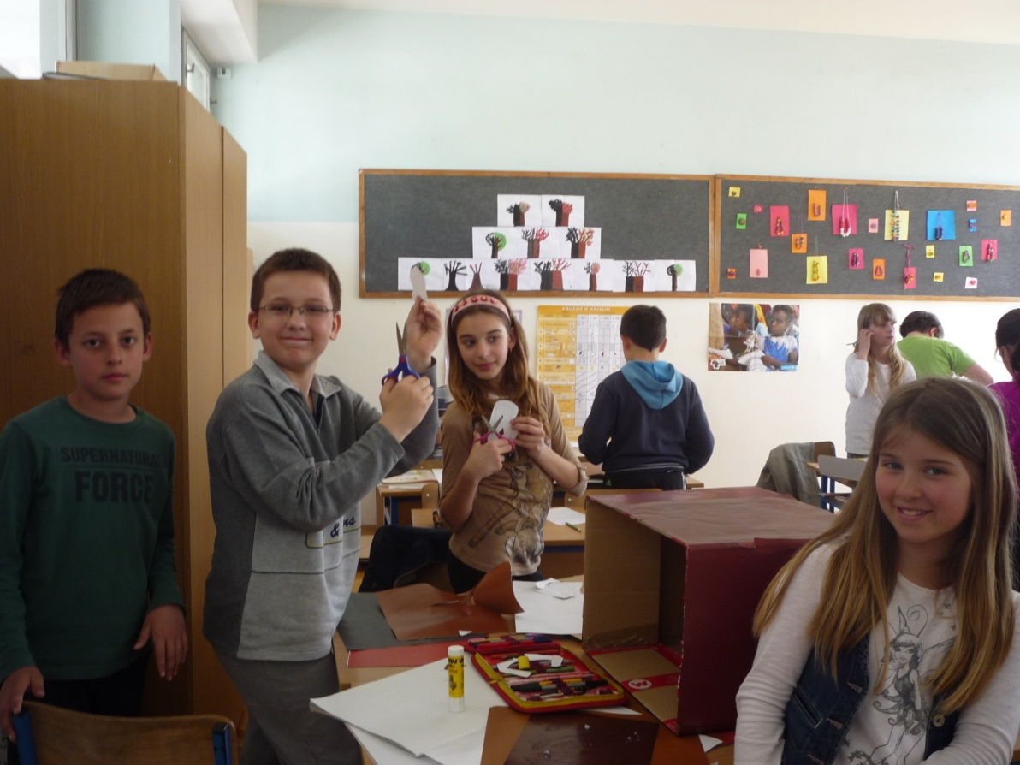

Slide 6
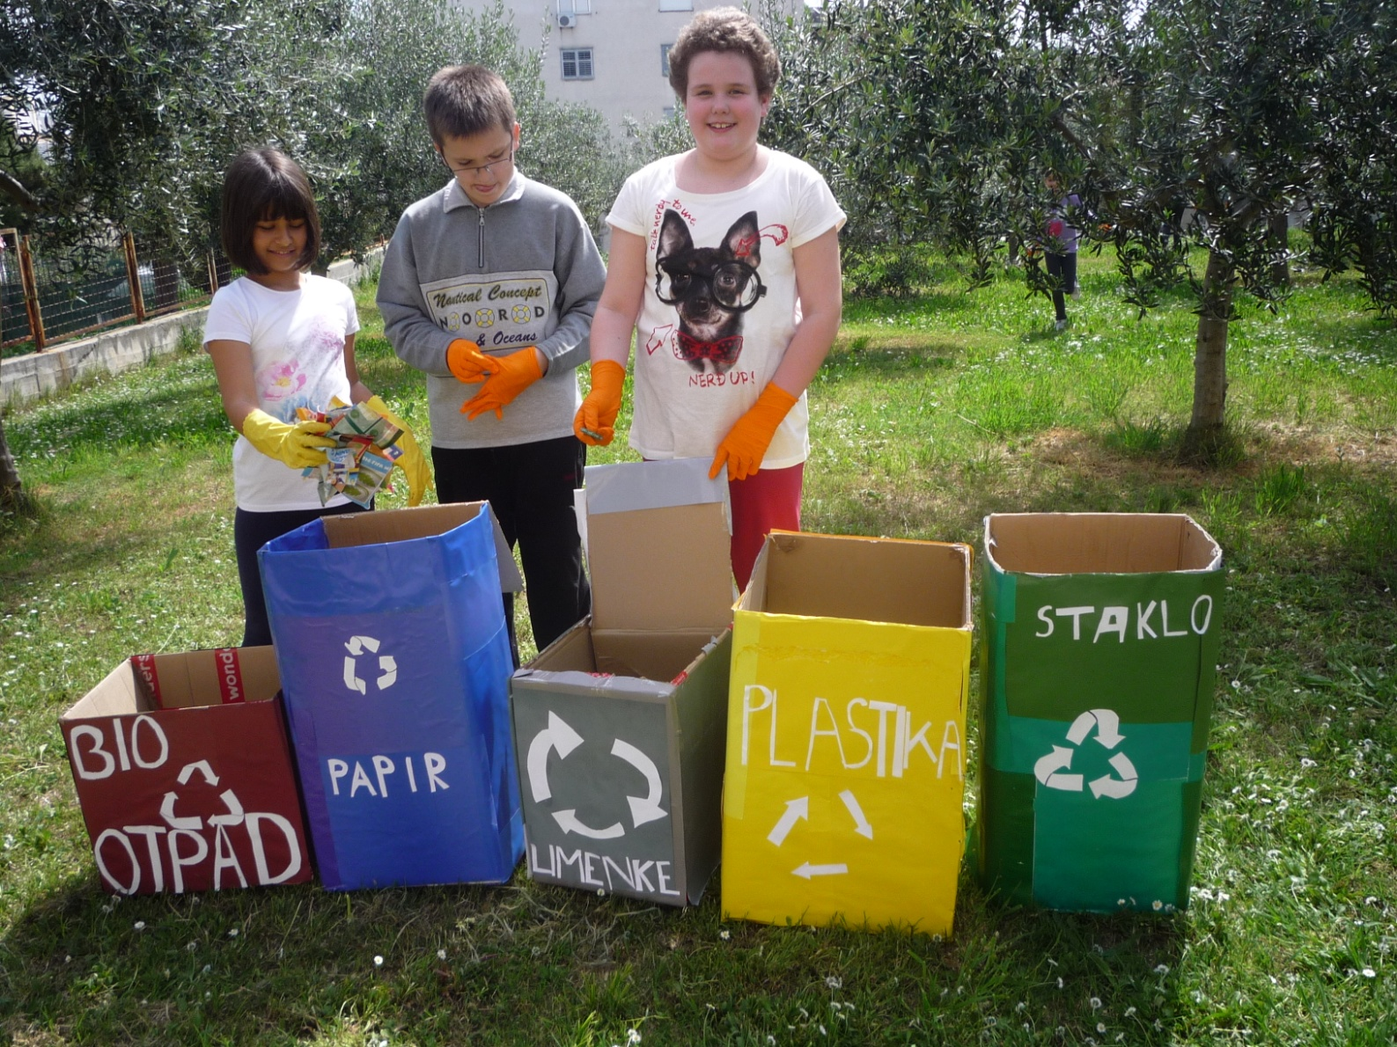
Napokon su spremnici bili gotovi
Krenuli smo u čišćenje školskog maslinika i okoliša

Slide 7
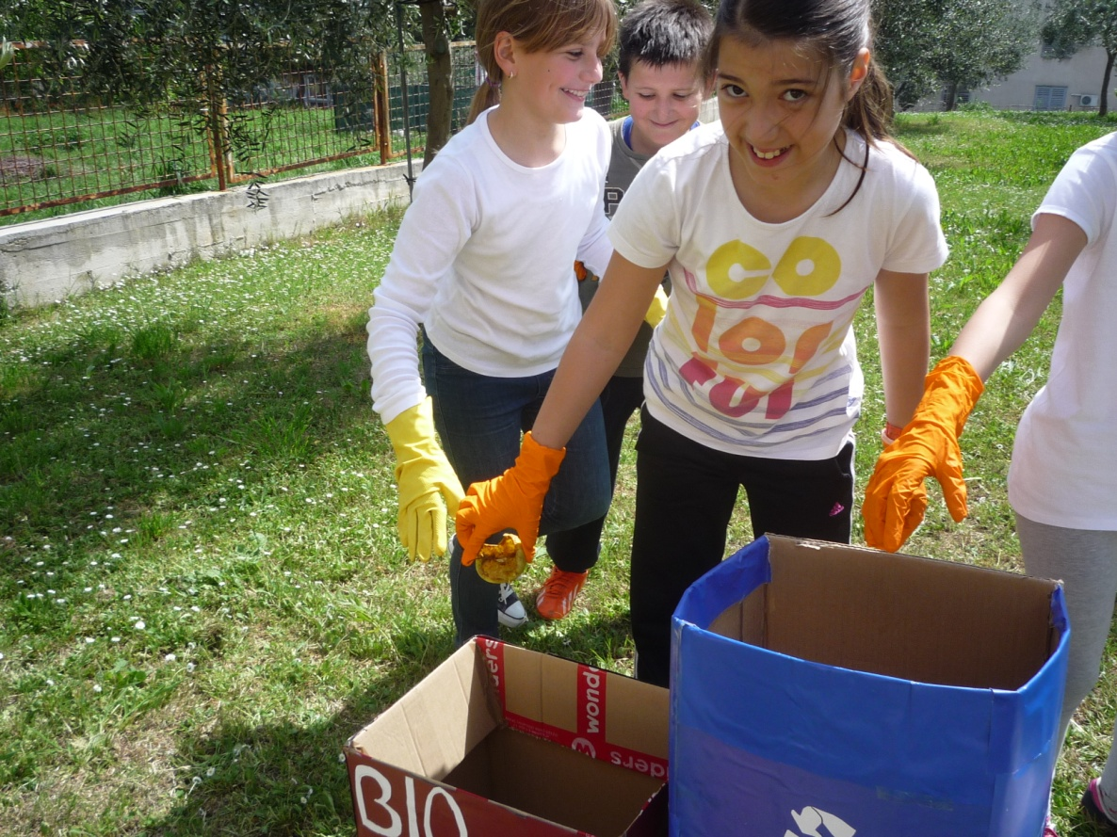
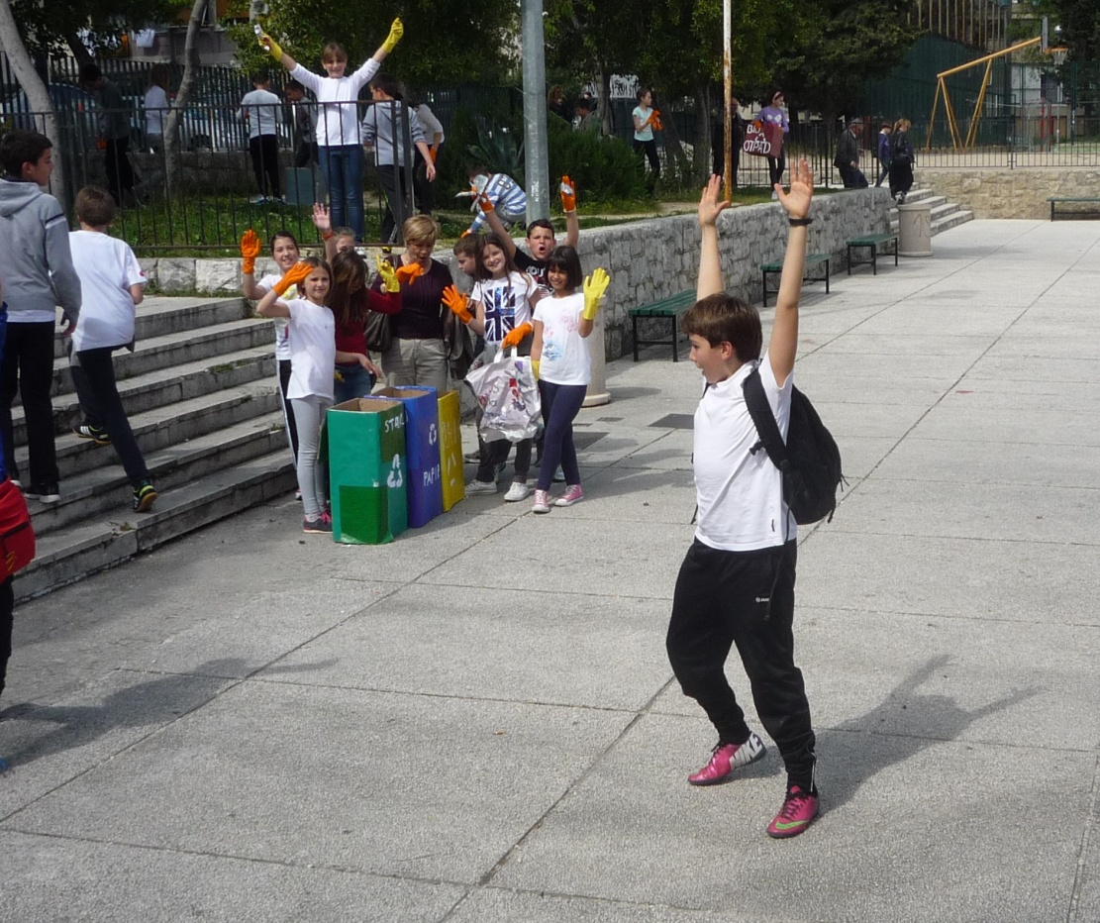
Vrijedno smo prikupljali otpad i odvajali ga u pojedine spremnike

Slide 8
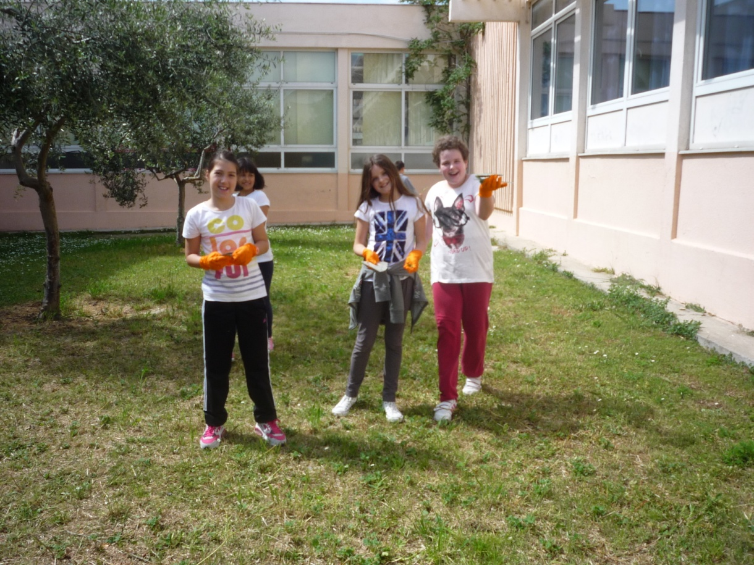
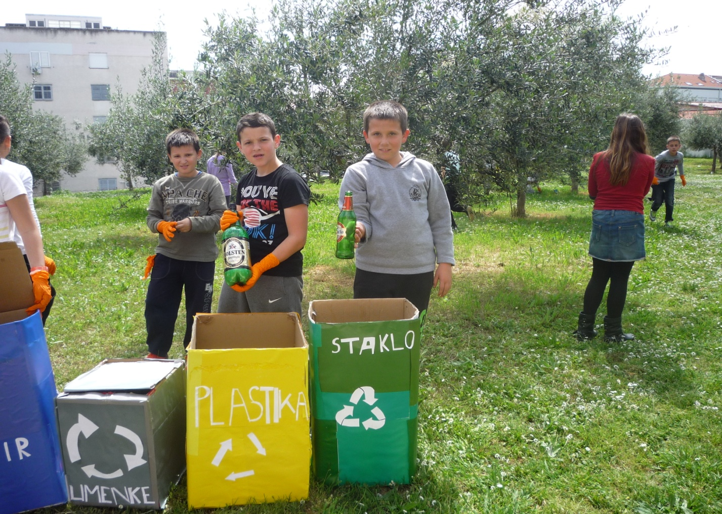

Slide 9
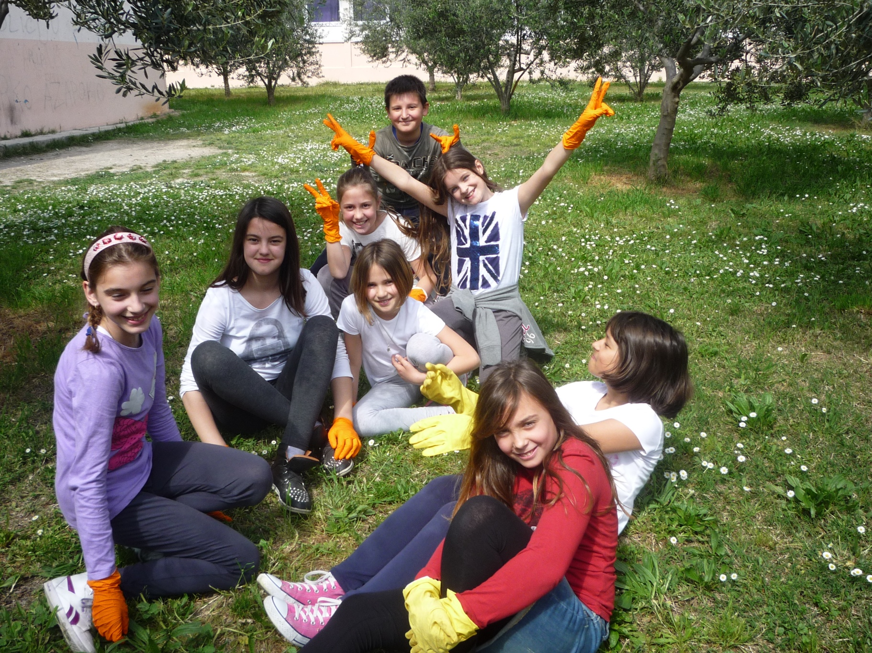
Malo smo se i odmarali

Slide 10
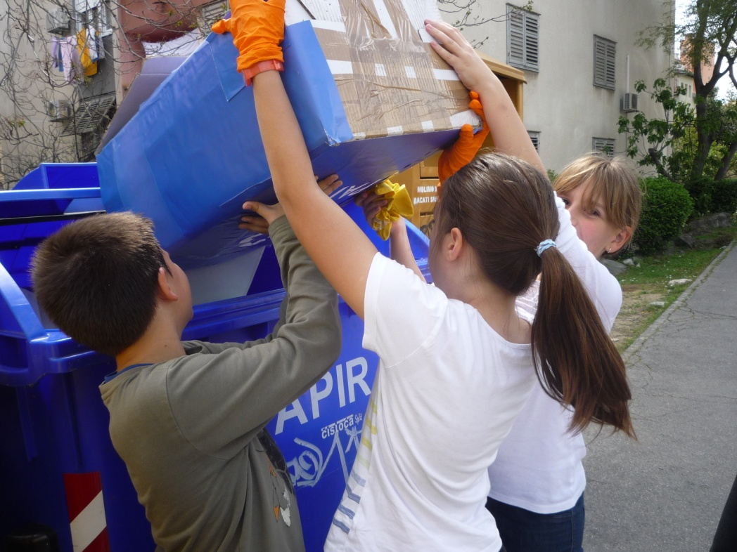
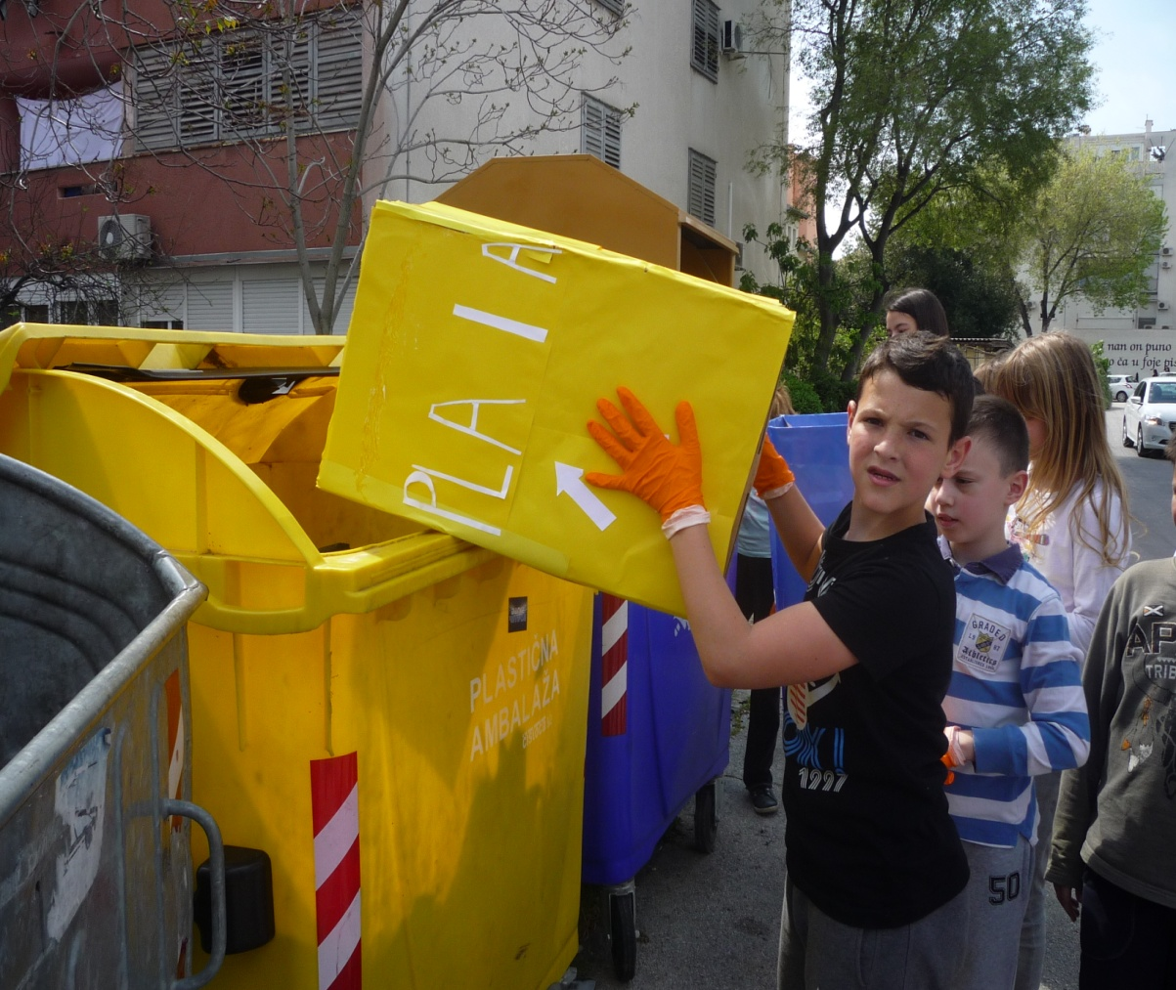
Naše male spremnike ispraznili smo u velike

Slide 11
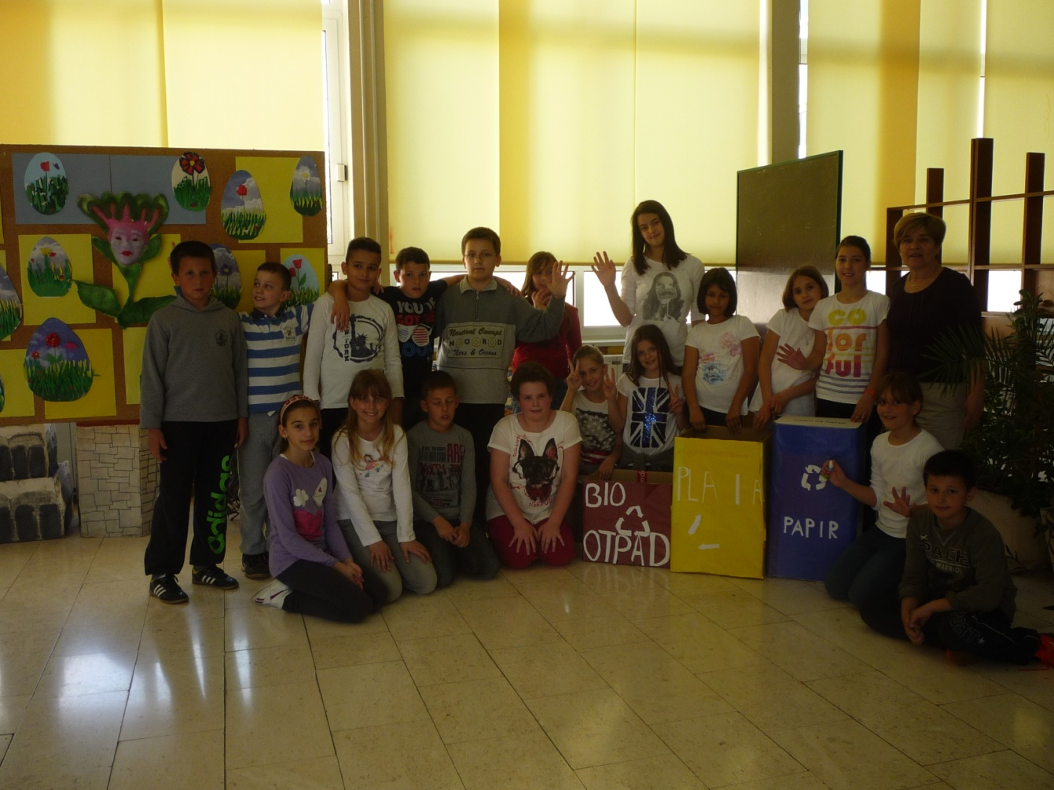
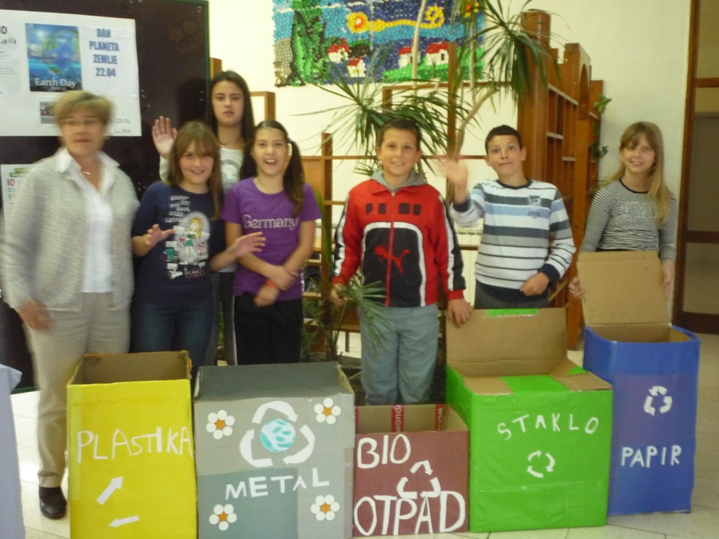
Spremnici su u atriju škole i svi učenici u njih odvojeno odlažu otpad

Slide 12
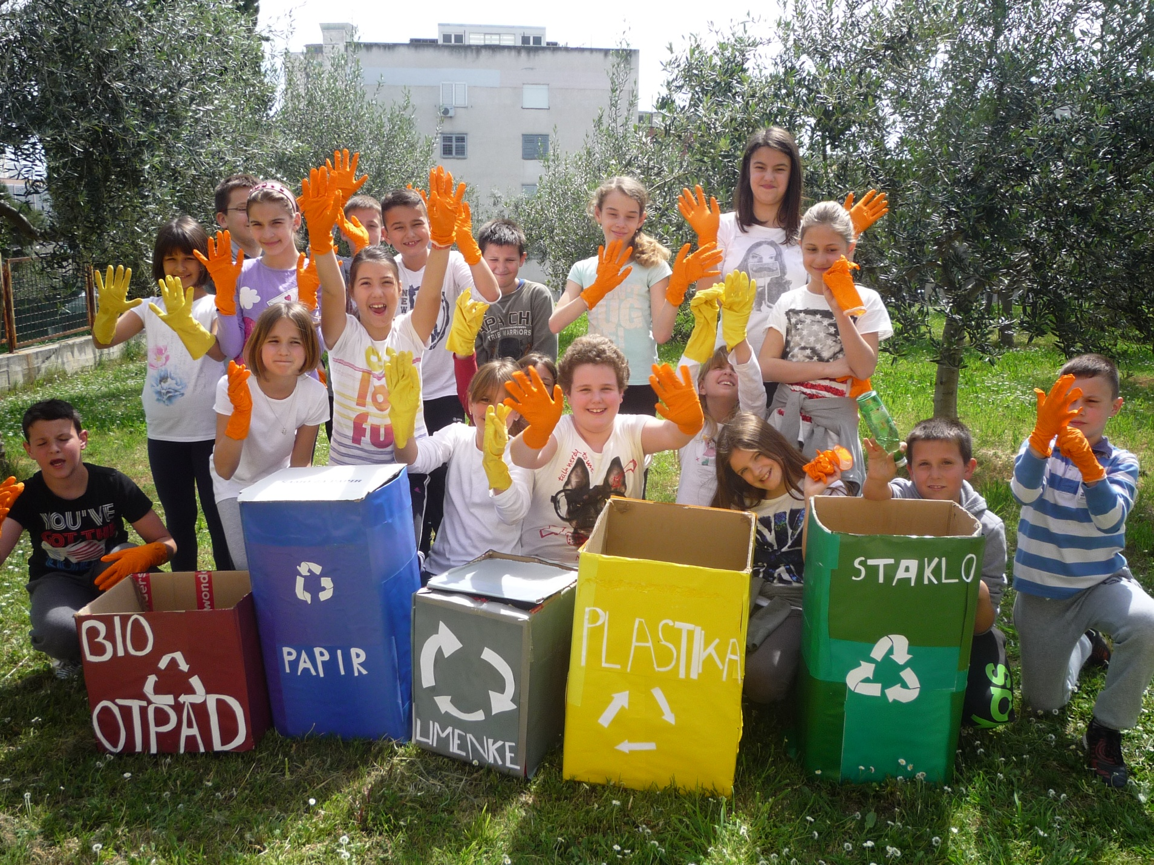
Huraaa ! Uspjeli smo !
Koristite i vi naše spremnike, pozdrav 4.a !

